Slide 1
LXXII REUNIÓN DEL CONSEJO DIRECTIVO SECRETARÍA EJECUTIVA OLACEFS
Notes:
El 2020 nos forzó a cambiar y hoy rendimos cuenta de cómo nos adaptamos para seguir apoyando a la comunidad OLACEFS

Slide 2
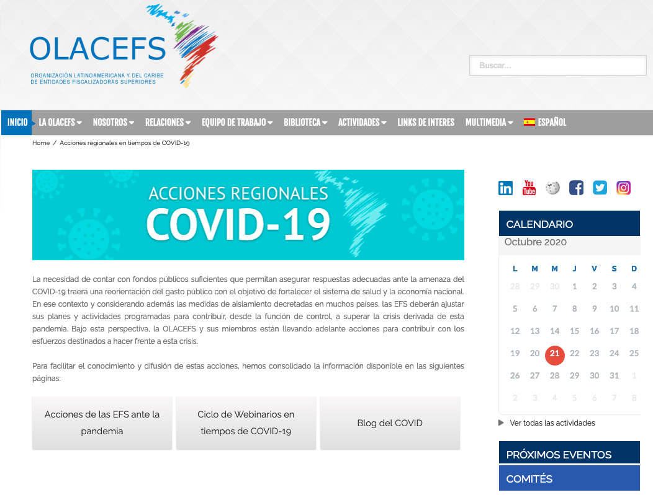
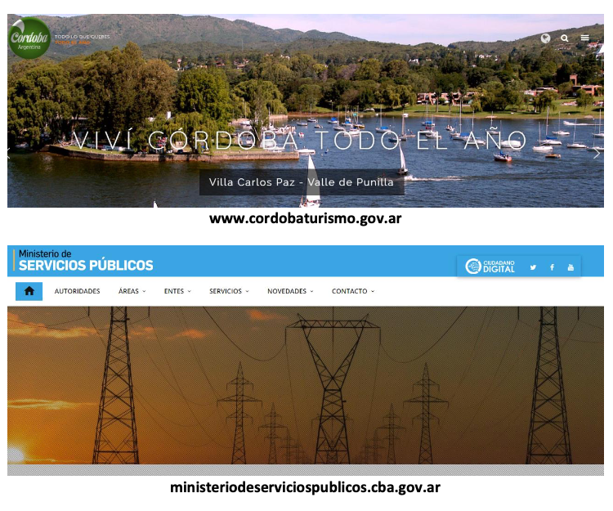
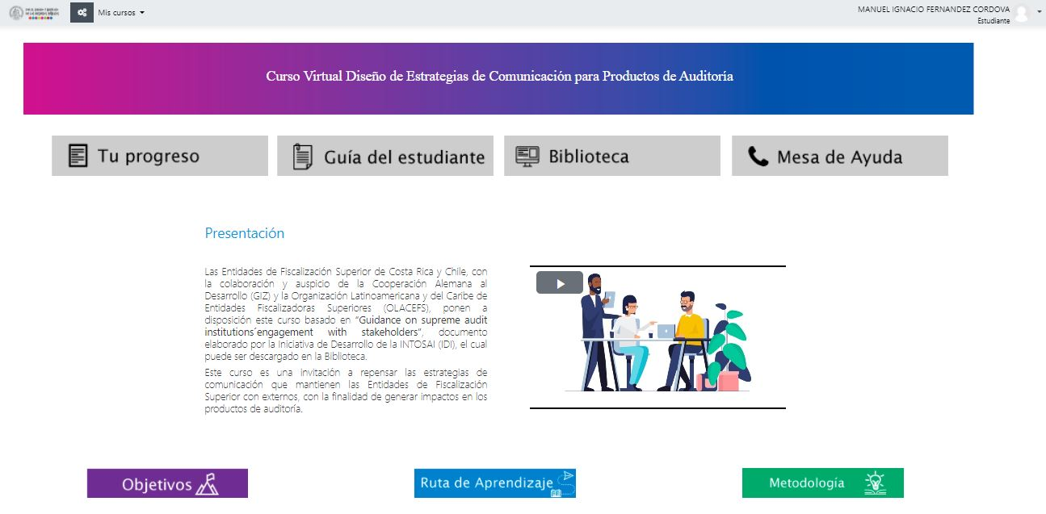
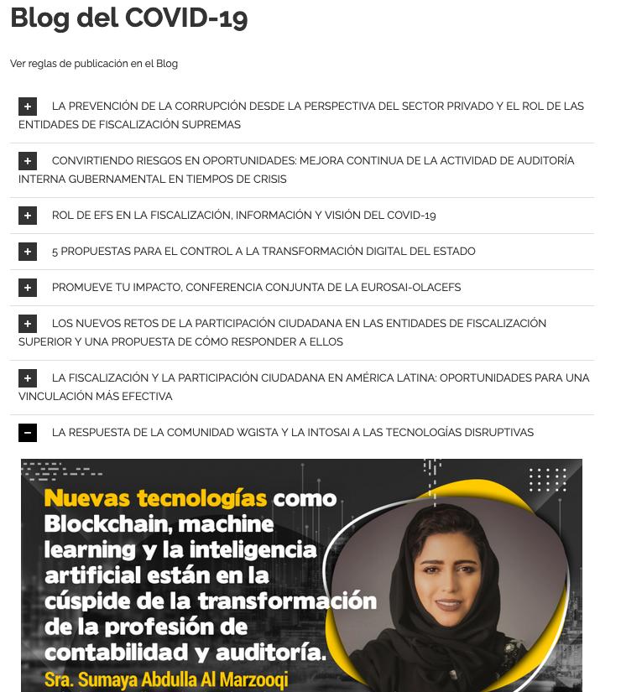
PAGINA COVID-19
20 WEBINARIOS
#BLOGCOVID
NUEVO PORTAL OLACEFS
CURSO COMUNICACIONES
MdE Alliance for Integrity
IX EUROSAI-OLACEFS JOINT CONFERENCE
XIV CONFERENCIA REGIONAL SOBRE LA MUJER
Seminario Internacional ODS
Notes:
Además de nuestro trabajo habitual, desarrollamos una serie de iniciativas innovadoras que permitieron a nuestra comunidad cuidarse y al mismo tiempo mantenerse actualizada con las novedades del mundo del control

Slide 3
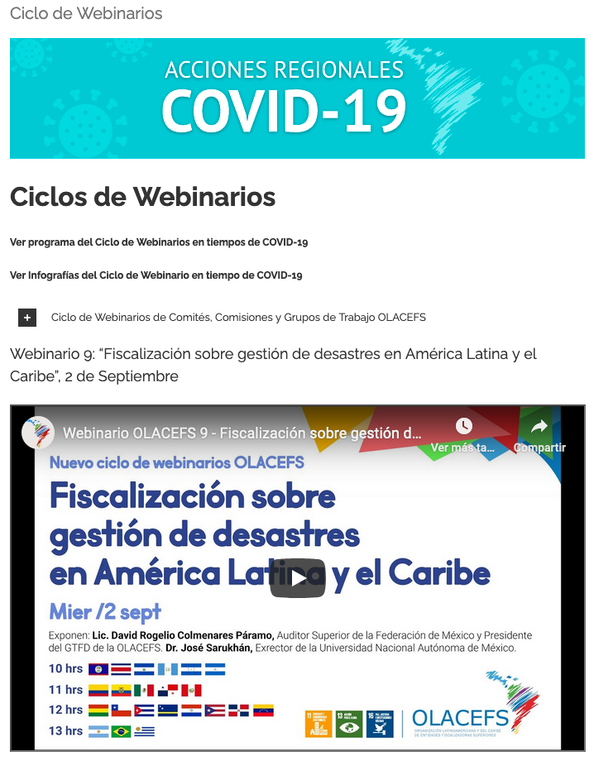
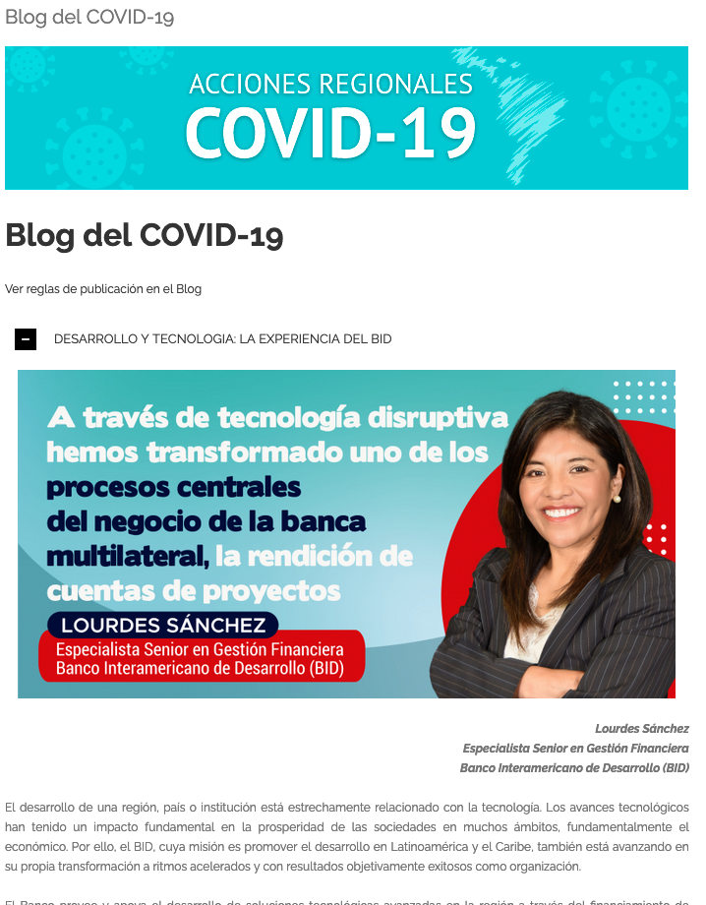
Notes:
En abril, creamos el portal olacefs-covid donde agrupamos: Las acciones regionales desarrolladas por nuestras EFS miembros y terceros interesados; Un repositorio de los dos ciclos de webinarios; Y alojamos el blog covid

Slide 4
11 SESIONES ODS
9 SESIONES OLACEFS
46 PANELISTAS
+ 16.000 ASISTENTES
Notes:
Desarrollamos 20 webinarios en los que abordamos la Agenda 2030 y, en conjunto con los órganos olacefs, difundimos sus trabajos y otros temás de interés. Tuvimos 46 panelistas y un promedio de 800 asistentes conectados al unísono en cada sesión

Slide 5
36 ENTRADAS (Abril / Diciembre)
PUBLICACIÓN SEMANAL
TEMAS CONTINGENTES
APORTES OLACEFS
APORTES TERCEROS RELACIONADOS
Notes:
En abril lanzamos el blog covid que ya lleva 26 entradas publicadas semanalmente. En ellas diferentes autores han presentado sus miradas sobre temas de control en los que vale la pena estar actualizados

Slide 6
Notes:
En la búsqueda de la mejora continua y con el apoyo de GIZ evaluamos el portal web vigente. Posteriormente, con ayuda de CTIC licitamos el desarrollo un nuevo portal que estará operativo en junio de 2021

Slide 7
TRABAJO CGR 🇨🇱+ CGR 🇨🇷 + GIZ 🇩🇪
536 PARTICIPANTES
COMUNICACIÓN EXTERNA DE LAS EFS
Notes:
Producto del trabajo de las contralorías de Costa Rica y Chile, más el apoyo de GIZ, lanzamos el curso virtual de estrategias de comunicación para productos de auditoría. A la fecha llevamos 536 participantes de toda olacefs

Slide 8
Notes:
Negociamos una prorroga del proyecto OLACEFS-GIZ actual. Además, trabajamos un nuevo proyecto asociado a covid19 y un futuro proyecto en temas de corrupción que esperamos esté operativo en 2021

Slide 9
IX CONFERENCIA EUROSAI-OLACEFS
9 Y 11 DE SEPTIEMBRE DEL 2020
FORMATO ONLINE
+ 400 PARTICIPANTES
Notes:
En conjunto con la EFS de Hungría y la Secretaría General de eurosai llevamos adelante las novenas jornadas conjuntas, que se desarrollaron de modo online. Esto permitió que tuvieramos más de 400 asistentes en los 3 días del evento

Slide 10
EVENTO OLACEFS + ONU MUJERES
DIFUSIÓN AUDITORÍA ODS 5
PUENTE – GTG
VÍNCULO CON PARTES INTERESADAS
Notes:
Junto a onu mujeres realizamos un evento en la decimocuarta conferencia sobre la mujer de américa latina y el caribe.
Este evento marcó el fin de la difusión de la auditoría sobre ods5 y sirvió de puente al nuevo grupo de trabajo de género de olacefs.

Slide 11
LXXII REUNIÓN DEL CONSEJO DIRECTIVO SECRETARÍA EJECUTIVA OLACEFS
Notes:
El 2020 nos forzó a cambiar y hoy rendimos cuenta de cómo nos adaptamos para seguir apoyando a la comunidad OLACEFS

